Slide 1
Storia dell’Economia Politica
Lezione 09.26
Marginalismo: Walras, Pareto
Paolo Paesani
ALEF Tor Vergata
04.05.2026

Slide 2
Scuola di Losanna e modelli EEG
Scuola di Losanna: Marginalismo ed Equilibrio Economico Generale: Leon Walras (1834 - 1910), Vilfredo Pareto (1848 - 1923)
Equilibrio economico generale:
Il sistema economico è rappresentato come un insieme di mercati concorrenziali legati fra loro (interdipendenza generale).
Gli agenti economici sono razionali e si muovono tra i diversi mercati spinti dall’obiettivo di massimizzare la propria utilità/profitto.
All’interno di ogni mercato, la concorrenza tra domanda e offerta porta alla determinazione congiunta dei prezzi e delle quantità attraverso il movimento dei prezzi, al rialzo (se D > O) e al ribasso se (D < O). I prezzi continuano a oscillare finché tutti i mercati raggiungono l’equilibrio (market clearing).
I prezzi e le quantità di equilibrio riflettono la massimizzazione simultanea dell’utilità da parte dei consumatori e dei profitti da parte delle imprese (massimo benessere per gli individui e la collettività di cui fanno parte).
L’equilibrio è determinato ipotizzando dati: preferenze, tecnologia, dotazione delle risorse produttive.
I modelli di EEG riferimento per la teoria economica ancora oggi (almeno per il mainstream).

Slide 3
Confronto tra EEG ed economia classica, 1
L’idea di interdipendenza generale
  Quesnay (TE), Marx (SR), Leontief (IO)
  Per i classici, l’interdipendenza si gioca sul terreno della produzione, per la scuola di Losanna (principalmente) sul terreno dello scambio e del consumo
L’idea dei prezzi (e del valore)
  Nell’EEG i prezzi di mercato sono l’oggetto dell’analisi teorica in quanto scarsità di un bene (servizio) rispetto all’utilità attribuita ad esso dai soggetti economici e sono determinati simultaneamente dalla domanda e dall’offerta (concezione soggettivistica del valore). Salta la distinzione dei classici tra prezzi naturali (oggetto della teoria) e prezzi di mercato (osservabili ma determinati da fattori mutevoli legati alla domanda e all’offerta che i classici non pensano come relazioni regolari tra quantità e prezzo)

Slide 4
Confronto tra EEG ed economia classica, 2
L’idea di concorrenza
  Per i classici, la concorrenza è la libera circolazione dei capitali tra i settori produttivi e l’assenza di monopoli, l’equilibrio concorrenziale si realizza come livellamento dei saggi di profitto in presenza di libera circolazione dei capitali tra i vari settori.
  Per Cournot la concorrenza è una situazione limite rispetto a una serie di regimi di mercato che comprende il monopolio, il duopolio, l’oligopolio.
  La scuola di Losanna, pensa ai mercati concorrenziali (mercato ideale) come fiere medioevali o mercati di Borsa e pensa alla concorrenza come l’assetto prevalente nei mercati del mondo reale.
La mano invisibile
  Per i classici, è l’idea illuministica che le azioni individuali puntando all’interesse personale possono fare l’interesse della società.
  Per la scuola di Losanna è la mano del banditore walrasiano che chiama i prezzi in un mercato e continua a farlo fino al raggiungimento dell’equilibrio generale (v. dopo).

Slide 5
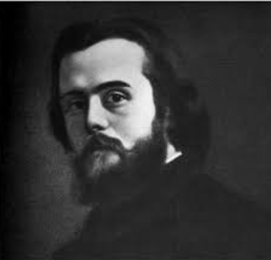
Marie Esprit Léon Walras
(Évreux, 16 dicembre 1834 – Le Châtelard, 5 gennaio 1910)

Slide 6
Leon Walras (1834 – 1910)
Nasce in Francia il 16 dicembre del 1834, suo padre Auguste (amico di Cournot) è funzionario pubblico ed economista.
Ammesso all’Ecole des Mines di Parigi, inizia a studiare ingegneria ma abbandona prima del diploma e inizia un’attività di scrittore, redattore/pubblicista, studi filosofici ed economici (1854 – 1860)
1862 – 1869 impieghi vari presso la compagnia delle Ferrovie del Nord, la Cassa di sconto delle associazioni popolari di consumo e credito (movimento cooperativo), impiegato di banca, mentre tenta senza successo di entrare nel mondo accademico francese
1870 -1892 Cattedra di Economia politica all’università di Losanna
1874-77 Éléments d'économie politique pure (fourth edition 1900)
Études d'économie sociale; Théorie de la répartition de la richesse sociale, 1896.
Études d'économie politique appliquée; Théorie de la production de la richesse sociale, 1898.

Slide 7
Leon Walras (1834 – 1910)
Politicamente, Walras è un «socialista scientifico liberale e umanitario», distante dal liberalismo estremo di alcuni economisti francesi e dal socialismo di Marx. Crede nella possibilità di conciliare socialismo e liberalismo in chiave umanitaria, promuovendo la giustizia (anche quella distributiva) attraverso riforme economiche (es. nazionalizzazione della terra, rendite come entrata principale dello Stato e abolizione delle imposte sul reddito).
Come economista, Walras è un teorico che pensa, come Jevons e come Cournot (v. Roncaglia 2001, p. 357), che sia giusto rappresentare il funzionamento del sistema economico (almeno a livello di teoria pura) utilizzando il linguaggio matematico e concetti tratti dal mondo della matematica (calcolo differenziale per esprimere le grandezze marginali) e della fisica (a cominciare dalla nozione di equilibrio).
Walras è portatore di un progetto culturale che comprende lo studio dell’economia politica pura (teoria della scambio, EEG), dell’economia politica applicata (teoria della produzione analizzata sl campo) e dell’economia politica sociale (che studia la distribuzione e ambisce a promuovere l’uguaglianza). Il Walras passato alla storia dell’economia politica e considerato tra i fondatori dell’economia neoclassica è il teorico.

Slide 8
Elementi di economia politica pura
Nella sua opera principale, gli Elementi di economia politica pura, Walras vuole formulare una “teoria matematica della ricchezza sociale”. Per farlo, negli Elementi di economia politica pura, Walras propone modelli diversi del sistema economico in ordine crescente di complessità (e di realismo).
  Economia di puro scambio (domanda e offerta di merci),
  Economia di produzione e scambio (domanda e offerta di merci, domanda e offerta di servizi dei fattori produttivi)
  Produzione e accumulazione (domanda e offerta di merci, domanda e offerta di servizi dei fattori produttivi, domanda e offerta di risparmio)
  Produzione, accumulazione e moneta.
In tutti casi, Walras rappresenta il sistema economico attraverso sistemi di equazioni che si risolvono simultaneamente. I dati dai quali Walras parte per costruire le sue equazioni sono:
  Dotazioni dei beni e dei fattori produttivi (lavoro e capitale)
  Preferenze (funzioni di utilità)
  Tecnologia (funzioni di produzione).

Slide 9
Elementi di economia politica pura, 2
I modelli walrasiani sono popolati da una pluralità di soggetti economici razionali, ben informati e auto-interessati. Le scelte di ogni agente economico sono limitate dal suo vincolo di bilancio (valore complessivo di ciò che si domanda = valore complessivo di ciò che si offre tra merci e servizi dei fattori produttivi).
Questi agenti economici si muovono liberamente tra i vari mercati, agendo talvolta come acquirenti (di merci e/o di servizi dei fattori produttivi) talvolta come venditori (di merci e/o di servizi dei fattori produttivi). In ogni caso, le risorse produttive sono scarse rispetto alla domanda di beni (altrimenti non si porrebbe il problema economico)
Non c’è spazio in questa rappresentazione per le classi sociali ma per due categorie di agenti economici distinti in base alle decisioni che prendono: i consumatori e gli imprenditori.

Slide 10
Elementi di economia politica pura, 2
I consumatori decidono la composizione e il livello dei consumi (e del risparmio) sulla base delle loro preferenze e dei redditi complessivi guadagnati vendendo servizi dei fattori produttivi di loro proprietà agli imprenditori. Lo stesso consumatore può trarre reddito da più fonti diverse.
Gli imprenditori decidono la composizione e il livello della produzione e gli investimenti sulla base della tecnologia, delle eventuali scorte o stock di fattori di produzione ereditati dai periodi precedenti. Chiunque può essere un imprenditore (cioè il proprietario di un’impresa che ha diritto a ricevere i profitti). Gli imprenditori sono dei meri coordinatori delle attività produttive, possono essere lavoratori, capitalisti, proprietari terrieri. In ogni caso, le imprese appartengono ai consumatori / proprietari.

Slide 11
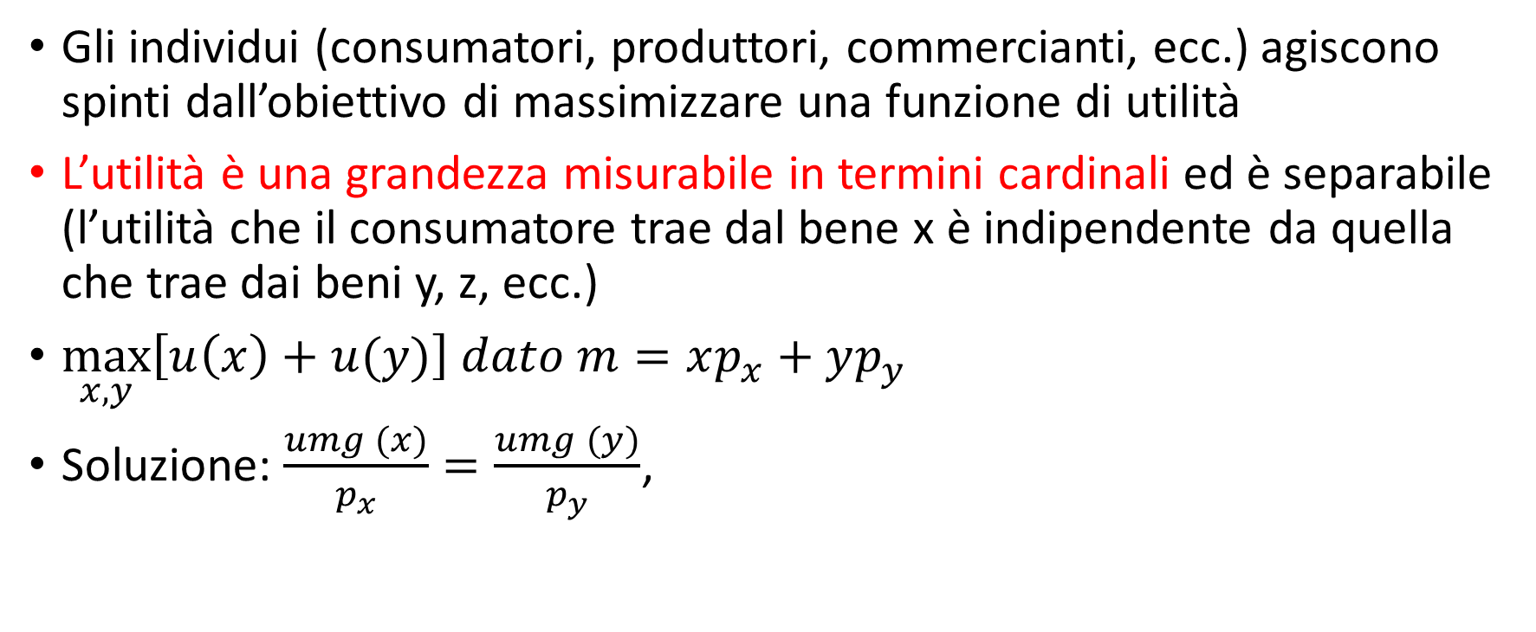
La massimizzazione dell’utilità come base del comportamento umano
Gli individui (consumatori, produttori, commercianti, ecc.) agiscono spinti dall’obiettivo di massimizzare una funzione di utilità
L’utilità è una grandezza misurabile in termini cardinali ed è separabile (l’utilità che il consumatore trae dal bene x è indipendente da quella che trae dai beni y, z, ecc.)
$\max_{x,y}\left[u\left(x\right)+u(y)\right] dato m=xp_{x}+yp_{y}$
Soluzione: $\frac{umg (x)}{p_{x}}=\frac{umg (y)}{p_{y}}$,

Slide 12
Economia di puro scambio, 1
Ipotizziamo che nell’economia siano presenti m individui, dotati di un dotazione data di n beni diversi. Ogni individuo massimizza la propria utilità esprimendo una funzione di domanda per i singoli beni (dato il valore della dotazione a sua disposizione). Le funzioni di domanda individuale, determinate come soluzione del problema di ottimo vincolato, sono aggregate per formare le funzioni di domanda di mercato.
Tutti i mercati sono perfettamente concorrenziali e funzionano secondo il modello della Borsa valori di Parigi (recinto degli scambi con un banditore che «grida» = propone i prezzi, transazioni solo ai prezzi di equilibrio determinati al termine delle contrattazioni).
Walras si domanda “E’ possibile che tutti questi individui accrescano il proprio benessere scambiando una parte della propria dotazione di beni con gli altri?” Ovvero: In un’economia basata su decisioni individuali decentrate e non su gerarchie precostituite e su ordini, quelle decisioni sono compatibili fra loro e compatibili con un ordine e non con il caos? Se sì, a quali prezzi?

Slide 13
Economia di puro scambio, 2
N-Funzioni di domanda (una per ciascuna merce) derivate aggregado le funzioni di domanda invidiuali ottenute massimizzando l’utilità dato il vincolo di bilancio
  D₁ = D₁ (p₁, p₂, … p_{n})
  …
  D_{n} = D_{n} (p₁, p₂, … p_{n})
N-Condizioni di equilibrio (l’offerta delle n merci è data)
  D₁ = Q₁
  …
  D_{n} = Q_{n}
Numerario (bene 1 come unità di conto) p₁ = 1
2n – 1 incognite (n quantità domandate, n-1 prezzi relativi) e 2n – 1 equazioni indipendenti (in virtù della legge di Walras, v. dopo)

Slide 14
Economia di puro scambio, 3
NB1: la funzione di domanda di ciascuno bene è funzione di tutti i prezzi (equilibrio generale) . Questo riflette l’interdipendenza tra i vari mercati (dati i rapporti di complementarietà – sostituibilità fra i beni) e il fatto che le decisioni di ciascun agente economico dipendono sia dalle preferenze sia dal vincolo di bilancio (e il valore dei redditi che ognuno può spendere dipende dal valore delle dotazioni che possiede).
NB2: Per ogni agente, il valore delle sue vendite deve corrispondere al valore dei suoi acquisti (vincolo di bilancio). Questo deve valere anche per l'aggregato, l'economia globale: la somma delle vendite deve essere uguale alla somma degli acquisti per qualunque n-pla di prezzi.
NB3: Ciò implica che se il banditore ha individuato gli n prezzi in corrispondenza dei quali n- 1 mercati sono in equilibrio, il che significa che se la somma delle vendite è pari a quella degli acquisti su questi mercati, allora anche l'ennesimo mercato deve essere in equilibrio in corrispondenza di quei prezzi. Questa viene chiamata "legge del Walras".
NB4: Se vale la legge di Walras, solo n - 1 delle equazioni che esprimono l'equilibrio generale sono indipendenti l'una dall'altra.

Slide 15
Esistenza, stabilità, unicità dell’equilibrio
Poiché il numero delle equazioni indipendenti (2n -1) è pari al numero delle incognite (2n -1), Walras ha concluso di aver trovato una "soluzione teorica" allo "stesso problema che viene risolto in pratica dal mercato attraverso il meccanismo della libera concorrenza".
L'uguaglianza tra il numero di equazioni e il numero di incognite non è una condizione sufficiente per l'esistenza dell'equilibrio ma solo una condizione necessaria. Inoltre, ammesso che l’equilibrio esista, rimangono ancora due domande fondamentali:
  L'equilibrio è unico? L’equilibrio è stabile?
  Entrambi gli aspetti sono cruciali per giustificare l’idea che il libero scambio porta al masismo benessere i singoli individui e la collettività nel suo insieme
Come si arriva all’equilibrio (stabilità): TÂTONNEMENT
Walras pensava che l'equilibrio deve essere unico e stabile, o non ha senso dal punto di vista economico (almeno teoricamente).

Slide 16
Il banditore e l’imprenditore
Per Walras, l’equilibrio economico generale si raggiunge grazie all’attività di un banditore che chiama un vettore iniziale di prezzi, in corrispondenza del quale, gli agenti economici formulano le loro domande / offerta, comunicandole al banditore. Quest’ultimo, registra gli ordini e verifica la loro compatibilità per ogni merce / servizio i-esimo. Se Di = Oi, il P della merce i rimane invariato, se Di > Oi, il banditore aumenta il P della merce i, se Di < Oi, il banditore riduce il P della merce i. Solo una volta raggiunto il vettore dei prezzi di equilibrio si compiono tutte le transazioni. Il banditore come deus ex machina.
L’imprenditore è l’altro deus ex machina dei modelli walrasiani. Lavora per realizzare un profitto netto che nell’equilibrio di lungo periodo di concorrenza perfetta si rivela nulla. Tutti i ricavi servono a coprire i costi di produzione (pari ai redditi di chi vende i servizi produttivi all’impresa) o a pagare i dividendi ai proprietari dell’impresa. In uno stato di equilibrio gli imprenditori non realizzano né profitti né perdite e sono remunerati solo o come dipendenti dell’impresa o come proprietari ma non come imprenditori / organizzatori del coordinamento di L, K, T e delle innovazioni (nel senso di Say e di Schumpeter).
L’imprenditore mette in contatto il mondo della produzione con quello del consumo, che acquista i servizi produttivi del lavoro, del capitale, della terra e le materie prime (redditi per chi possiede quei fattori produttivi) e li trasforma in beni finali
  Il profitto unitario = p – costo medio come stimolo all’azione dell’imprenditore
  Equilibrio «pieno»: p = costo medio
  Pluralità di beni capitale (ne riparleremo)

Slide 17
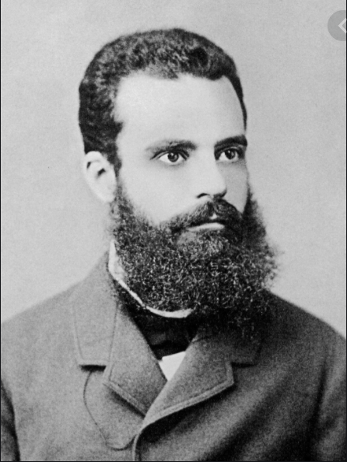
Vilfredo Federico Damaso Pareto
(Parigi, 15 luglio 1848 – Céligny, 19 agosto 1923)

Slide 18
Vilfredo Pareto (1848 - 1923)
1848-1870 Origini e formazione (cultura classica, matematica e fisica, ingegneria);
1870-1890 Ingegnere e dirigente industriale nei settori ferroviario e siderurgico, nascita dell’interesse per le questioni economiche, forte impegno contro il protezionismo (1887) e a favore della libertà economica, impegno politico, delusioni pubbliche e private;
1890-1911 M. Pantaleoni, L. Walras, studi economici, cattedra di Economia politica a Losanna nel 1893 (poi Sociologia), carriera accademica;
  Prima fase (1890-1899) studi di economica teorica e applicata (benessere, commercio, rendita) nell’ambito della teoria dell’equilibrio economico generale di Walras.
  Seconda fase (1900-1911) studio dell’economia pura (teoria della scelta) e dualismo metodologico (azioni logiche, non logiche).
1911-1923 Ritiro a vita privata e attività di studio orientata all’approfondimento di temi sociologici, storici e politici (terza fase). La sociologia come studio dell’interazione fra la dimensione oggettiva e quella soggettiva dei fenomeni sociali.

Slide 19
Vilfredo Pareto (1848 - 1923)
Politicamente, il pensiero di Pareto registra un’evoluzione significativa. Da giovane Pareto pacifista, antimilitarista, liberista, fiducioso nella democrazia, nella sovranità popolare e nelle riforme economiche. Con il tempo, la fiducia nella razionalità degli individui e dei mercati si attenua e con essa la fiducia nella democrazia parlamentare. Nell’ultima parte della sua vita Pareto è protagonista di polemiche contro la speculazione e la plutocrazia, sostegno al regime autoritario fascista. (NB. Pareto muore nel 1923 quando il fascismo non aveva ancora intaccato le liberta individuali garantite dallo Statuto Albertino). Il mito «dell’uomo forte».
Come economista, Pareto si interessa sia a problemi empirici e di economia applicata sia a problemi teorico. Come teorico approfondisce e sviluppa i risultati di Walras e come lui e gli altri marginalisti (Jevons e Cournot), ritiene giusto rappresentare il sistema economico concetti tratti dal mondo della matematica e della fisica.
Pareto è portatore di un progetto culturale ancora più generale di quello di Walras che comprende lo studio dell’economia politica (che si occupa delle azioni logiche) lo studio della sociologia (che si occupa delle azioni non-logiche, v. dopo).

Slide 20
Il metodo paretiano (1)
Applicare il metodo scientifico (logico-sperimentale) allo studio dei fatti economici e sociali (anche se quanto a rigore e stringatezza del discorso scientifico, l’opera di Pareto lascia a desiderare, Pareto applica il metodo positivo senza essere un positivista);
Metodo scientifico: formulare leggi scientifiche (teorie) per spiegare le uniformità dei fenomeni osservati, costruire modelli matematici dei fenomeni (definiti sotto condizioni ideali), verificare empiricamente le teorie attraverso approssimazioni successive dei modelli alla realtà (es. la meccanica studia il moto dei corpi prescindendo dagli attriti).
Utilità delle tecniche statistiche nello studio dei fenomeni economici (es. distribuzione del reddito). Studi sulla distribuzione del reddito (la curva della ricchezza come fatto stilizzato che si ripropone allo stesso modo in contesti diversi). La «legge di Pareto» a cavallo tra economia e sociologia.
La scienza dell’economia politica come scienza naturale affine alla meccanica fisica. Perché la fisica? Sistema economico (mercato) come insieme di elementi interdipendenti (azioni, vincoli), equilibrio, movimenti virtuali intorno all’equilibrio e movimenti dell’equilibrio come risultato della variazioni di certe parti.

Slide 21
«Il paragone con un sistema di punti materiali è il solo che a nostro avviso, possa far comprendere le azioni e le reazioni molto complicate dei fenomeni sociali e possa darci in tal modo una idea netta dell’equilibrio economico e sociale. Inoltre un sistema di punti materiali si presta alla considerazione dei movimenti virtuali. Ci si può chiedere quali movimenti nasceranno in un tale sistema nell’ipotesi in cui uno dei punti sia spostato in una certa direzione. Ricerche consimili hanno un’estrema importanza per i sistemi economici e sociali e solo tali ricerche possono farci conoscere le condizioni del massimo di ofelimità o di utilità. La struttura degli organismi viventi è molto più rigida, molto più definita di quella di un sistema di punti materiali. Ora, in economia politica e in scienza sociale, abbiamo precisamente da risolvere dei problemi nei quali si fa variare in misura considerevole, e in modo continuo, la struttura di certe parti. Ci occorre ad esempio esaminare quel che diviene l’equilibrio economico quando la quantità di moneta va crescendo fino a divenire doppia della quantità iniziale. Possiamo procurarci qualche lume in merito chiedendoci che ne verrebbe di un leone, il cui cuore si è raddoppiato di volume o ponendoci un qualsiasi altro problema analogo?»
(Pareto, Cours, cit. in Ingrao e Ranchetti 1996, p. 496)

Slide 22
Il Cours d’économie politique (1896-1897)
Due volumi
  Volume I: Principi di economia politica pura
  Volume II: Economia politica applicata
    Libro I: i capitali (personali, mobiliari, immobiliari)
    Libro II: funzionamento dell’organismo economico (evoluzione del sistema economico, produzione, commercio, crisi economiche)
    Libro III: Ripartizione dei redditi e consumo della ricchezza (curva dei redditi e fisiologia sociale)
Teoria della scelta basata sul concetto di ofelimità elementare decrescente (differenza tra utilità e ofelimità, v. diapo successivo);
Estensione dello schema walrasiano dalla concorrenza perfetta alla concorrenza monopolistica.

Slide 23
Il concetto di ofelimità (base dell’economia come scienza neutra rispetto ai giudizi etici e di valore)
«Ci varremo del termine ofelimità […] per esprimere il rapporto di convenienza, che fa sì che una cosa soddisfi un bisogno o un desiderio, legittimo o meno […] Questo nuovo termine ci è tanto più necessario in quanto avremo bisogno pure d’adoperare il termine utile nella sua accezione ordinaria, per designare cioè la proprietà che ha una cosa di favorire lo sviluppo e la prosperità di un individuo, d’una razza o di tutta la specie umana.»
(Pareto, Cours, ed. it a cura di G. Palomba, p. 126)

Slide 24
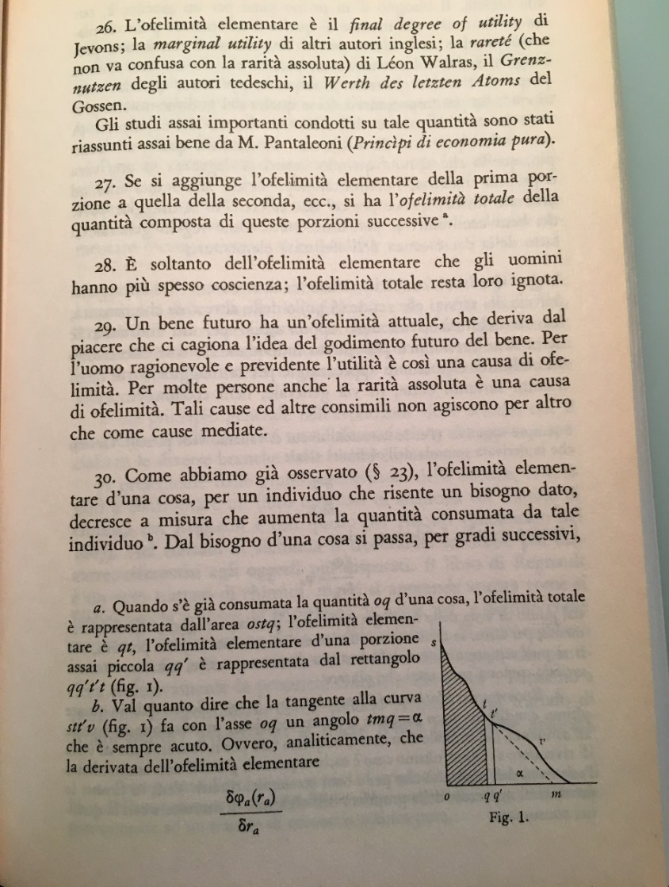
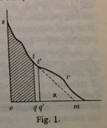
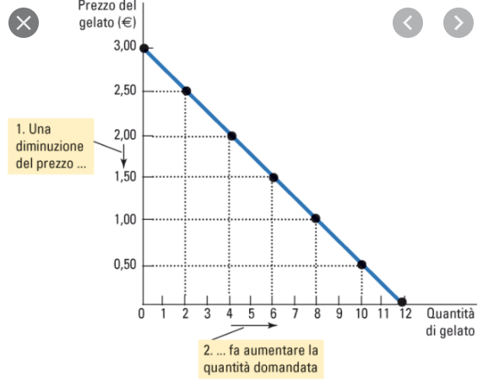

Slide 25
Confronto tra Fisica ed Economia
Scienze naturali (Fisica)
Oggetto di studio: corpi naturali che interagiscono e s’influenzano reciprocamente nello spazio fisico (equilibrio e movimento)
Meccanica razionale (teoria)
  Oggetti teorici (punti)
  Movimenti in assenza di attrito
Meccanica applicata (analisi empirica)
  Oggetti reali (corpi dotati di massa e di altre proprietà)
  Movimenti nella realtà (attrito dell’aria, ostacoli ecc.)
Scienze sociali (Economia)
Oggetto di studio: agenti economici che interagiscono, s’influenzano reciprocamente in un contesto sociale (equilibrio e movimento)
Economia teorica (teoria)
  Oggetti teorici (homo oeconomicus)
  Razionalità in senso forte (utilità come base del comportamento umano)
Economia applicata (analisi empirica)
  Oggetti reali (uomini dotati di passioni, credenze, ideologie ecc.)
  interazione nella realtà (attrito dell’aria, ostacoli ecc.)

Slide 26
Homo oeconomicus ed equilibrio di mercato
Homo oeconomicus, uomo considerato in astratto, mosso da desideri e bisogni (massimizzare l’ofelimità, comportamento razionale) e limitato da vincoli (es. vincolo di bilancio).
Il mercato come luogo d’incontro fra homines oeconomici che interagiscono sprigionando forze che raggiungono un equilibrio caratterizzato da altri vincoli (es. domanda = offerta).
Equilibrio come stato di quiete ideale verso cui il sistema tende a tornare se perturbato leggermente (concetto statico).
Rimane aperto il problema del tempo necessario a raggiungere l’equilibrio, preferenza per l’equilibrio generale rispetto agli equilibri parziali (interdipendenza). Pareto presta attenzione relativa al problema dell’esistenza e a quello della stabilità.

Slide 27
Il Manuale di Economia Politica (1906)
Nel Cours, Pareto ravvisa:
  un difetto di sintesi, associato al mantenimento di elementi ideologici non dimostrabili (es. affermare, senza dimostrarlo, che la pace, la libertà economica e la libertà politica sono i migliori mezzi per raggiungere il bene dei popoli);
  un difetto associato alla sottovalutazione delle convinzioni soggettive, fondate o infondate che siano, nel determinare il comportamento umano. Da qui la necessità di introdurre la distinzione tra azioni logiche e azioni non-logiche (v. dopo);
Il Manuale del 1906 si propone di correggere entrambi gli errori, concentrandosi sullo studio del «fatto della scelta» più che sulle motivazioni psicologiche (superamento dell’edonismo).
La teoria economica pura come teoria delle azioni logiche.

Slide 28
Azioni logiche come oggetto di studio dell’economia pura (distinta dall’economia applicata)
Studieremo le tante azioni logiche e ripetute che gli uomini compiono per procurarsi le cose che soddisfano i loro gusti. ... Ci occuperemo solo di certe relazioni tra fatti oggettivi e fatti soggettivi, principalmente i gusti degli uomini. Inoltre, semplificheremo ancora di più il problema assumendo che il fatto soggettivo sia perfettamente conforme al fatto oggettivo. Questo può essere fatto perché considereremo solo le azioni ripetute come una base per sostenere che c'è una connessione logica che unisce tali azioni.
E’ importante ricordare che le azioni logiche e ripetute sono solamente una parte delle azioni umane. Questo rende piuttosto ristretto l’ambito della teoria economica e permette di identificare una differenza forte con i classici che vedevano l’economia politica come studio della società dal punto di vista della produzione e della distribuzione della ricchezza e non certamente solo come studio delle scelte razionali individuali.

Slide 29
Rappresentare «il fatto della scelta»
Nel Manuale, sparisce l’utilità marginale decrescente, misurata in termini cardinali (ceh invece era presente nel Cours), ma restano i saggi marginali di sostituzione che sono osservabili e (si può ipotizzare) il risultato di scelte razionali. Dietro quelle scelte c’è una funzione di utilità ordinale, che Pareto rappresenta attraverso le curve d’indifferenza (inventate da Edgeworth).
Per rappresentare la scelta tra A e B è sufficiente ipotizzare che l’individuo sia mosso da preferenze, rappresentabili attraverso una funzione di utilità ordinale U = U(.)
  Se l’individuo preferisce A a B (fatto osservabile), allora U(A) > U(B) (e viceversa, condizione del tipo se e solo se)
  Se preferisce B ad A (fatto osservabile), allora U(B) > U(A) (e viceversa)
  Se non vale nessuna delle due precedenti e l’individuo è indifferente tra A e B allora U(A) = U(B)
  Tutto questo si può determinare senza quantificare il livello di U in termini di numeri cardinali e depurando l’analisi economica del riferimento a elementi psicologici.
  Quello che si può quantificare sono i saggi marginali di sostituzione (quanto di qualcosa in cambio di un’unità in più o in meno di qualcos’altro a parità di utilità complessiva)

Slide 30
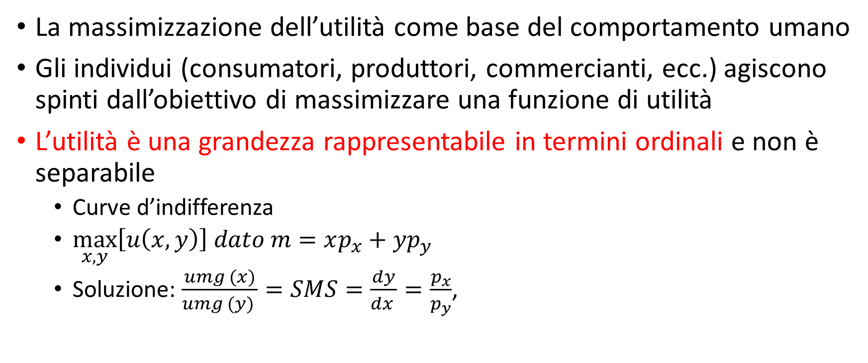
Altri aspetti salienti del pensiero di Pareto
La massimizzazione dell’utilità come base del comportamento umano
Gli individui (consumatori, produttori, commercianti, ecc.) agiscono spinti dall’obiettivo di massimizzare una funzione di utilità
L’utilità è una grandezza rappresentabile in termini ordinali e non è separabile
  Curve d’indifferenza
  $\max_{x,y}\left[u\left(x,y\right)\right] dato m=xp_{x}+yp_{y}$
  Soluzione: $\frac{umg (x)}{umg (y) }=SMS=\frac{dy}{dx }=\frac{p_{x}}{p_{y}}$,

Slide 31
Pareto e la nuova economia del benessere (1)
Il problema dell’allocazione ottimale delle risorse per una collettività (il problema del massimo benessere sociale):
Vecchio criterio basato sull’utilità cardinale (Bentham) “la maggiore felicità per il maggior numero di persone” (somma della felicità provata da ciascuno, misurando la felicità in termini di numeri cardinali, nell’ipotesi di confrontabilità tra gli individui).
Nuovo criterio basato sull’utilità ordinale (Pareto) ottimo paretiano è una situazione in cui non si può migliorare il benessere di qualcuno senza danneggiare simultaneamente qualcun altro”. Criterio per valutare l’ottimalità di un’allocazione senza ricorrere al confronto interpersonale e alla misura dell’utilità in termini di numeri cardinali. Non confrontabilità elemento come a Jevons, Walras e Pareto.

Slide 32
L’eredità paretiana in campo economico
Eredità importante per il mainstream (v. slide successiva)
  Ottimo paretiano, miglioramento paretiano, equilibrio paretiano, frontiera di Pareto, distribuzione paretiana
  Teoremi dell’economia del benessere
  I vantaggi della concorrenza
  Politiche per la crescita e politiche redistributive
Legami internazionali: scuola di Losanna ma anche alla tradizione angloassone (no autarchia)
Visione multidisciplinare oggi?

Slide 33

Teorici EEG (non ne parleremo)
Gustav Cassel (1866 – 1945) http://www.hetwebsite.net/het/profiles/cassel.htm
F. Y. Edgeworth (1845 – 1926) http://www.hetwebsite.net/het/profiles/edgeworth.htm
Irving Fisher (1867 – 1947) http://www.hetwebsite.net/het/profiles/fisher.htm
P.H. Wicksteed (1844 – 1927) http://www.hetwebsite.net/het/profiles/wicksteed.htm
Frank Hahn (1925 – 2013) http://www.hetwebsite.net/het/profiles/hahn.htm
Kenneth Arrow (1921 – 2017) http://www.hetwebsite.net/het/profiles/arrow.htm

Slide 34
Domande
Quali sono le caratteristiche di un modello di equilibrio economico generale?
Sulla base di quali argomenti, Roncaglia critica questa interpretazione?
In cosa, Walras e Pareto di discostano dall’impostazione classica?
In cosa, Walras e Pareto restano fedeli all’impostazione classica?
Quali sono le differenze e le somiglianza tra l’EEG elaborato da Walras e il modello elaborato da Pareto?
In che senso, Pareto non considera la distribuzione del reddito un fatto politico?

Slide 35
Fonti aggiuntive
Dostaler G. (2010), Les grandes auteurs de la pensée économique, Alternatives économiques, Parigi
Ingrao B., Ranchetti F. (1996), Il mercato nel pensiero economico, Hoepli, Milano
Busino, G., 2010. Pareto oggi. European Journal of Social Sciences, XLVIII-146, pp. 113-127, disponibile presso https://ress.revues.org/761
Dardi, M., 2016. Maffeo Pantaleoni. In G. Faccarello, H.D. Kurz (a cura di), Handbook of the History of Economic Analysis, Edward Elgar, Londra, pp. 367-373.
Dardi, M., 2016. Enrico Barone. In G. Faccarello, H.D. Kurz (a cura di), Handbook of the History of Economic Analysis, Edward Elgar, Londra, pp. 388-390
McLure, M., 2016. Vilfredo Pareto. In G. Faccarello, H.D. Kurz (a cura di), Handbook of the History of Economic Analysis, Edward Elgar, Londra, pp. 323-340.
Walker D.A. (2003) «Early general Equilibrium Economics: Walras, Pareto, and Cassel», in W.J. Samuels et alii (eds) A companion to the history of economic thought, Basil Blackwell

Slide 36
Appendice

Slide 37
Pareto e la nuova economia del benessere (2)
Le condizioni che definiscono l’equilibrio concorrenziale che massimizza l’utilità dei consumatori e i profitti dei produttori e porta all’allocazione ottimale delle risorse disponibili e al massimo benessere (dati preferenze, tecnologia, dotazione delle risorse e sua distribuzione) dal punto di vista degli individui e della collettività nel suo insieme, sono le seguenti:
  Efficienza nel consumo di beni (uguaglianza dei SMS fra ogni coppia di beni X e Y per tutti gli individui che consumano quei beni, SMS = Px/Py)
  Efficienza nella produzione di beni (uguaglianza dei SMST fra ogni coppia di fattor produttivi L e K per tutte le imprese che utilizzano quei fattori, SMST = W/R)
  Adattamento dell’offerta alla domanda (sovranità del consumatore, uguaglianza fra il SMT fra due beni e il SMS fra gli stessi per il consumatore)
  Efficienza nell’allocazione intertemporale dei beni (saggio dell’interesse uguale al saggio marginale di sostituzione per ogni coppia di beni consumati nel tempo)

Slide 38
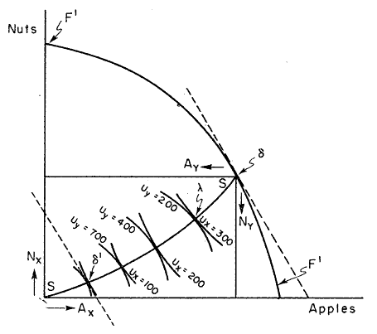
Pareto e la nuova economia del benessere (3)
Source https://www.hetwebsite.net/het/schools/paretian.htm

Slide 39
Pareto e la nuova economia del benessere (4)
Primo teorema della Nuova economia del benessere: “La concorrenza perfetta porta all’ottimo paretiano” (il problema dell’equità e il criterio dell’indennizzo).
Secondo teorema dell’economia del benessere: «Ogni ottimo paretiano può essere un equilibrio competitivo, previa una redistribuzione iniziale non distorsiva delle risorse (lump-sum transfer)».
Statica (studio degli equilibri isolati, istantanei, riferiti a singoli periodi di tempo), teoria degli equilibri successivi, dinamica (andamenti di medio-lungo periodo)
Tutti i risultati di Pareto sono basati sull’assunzione non dimostrata di preferenze convesse e transitive.

Slide 40
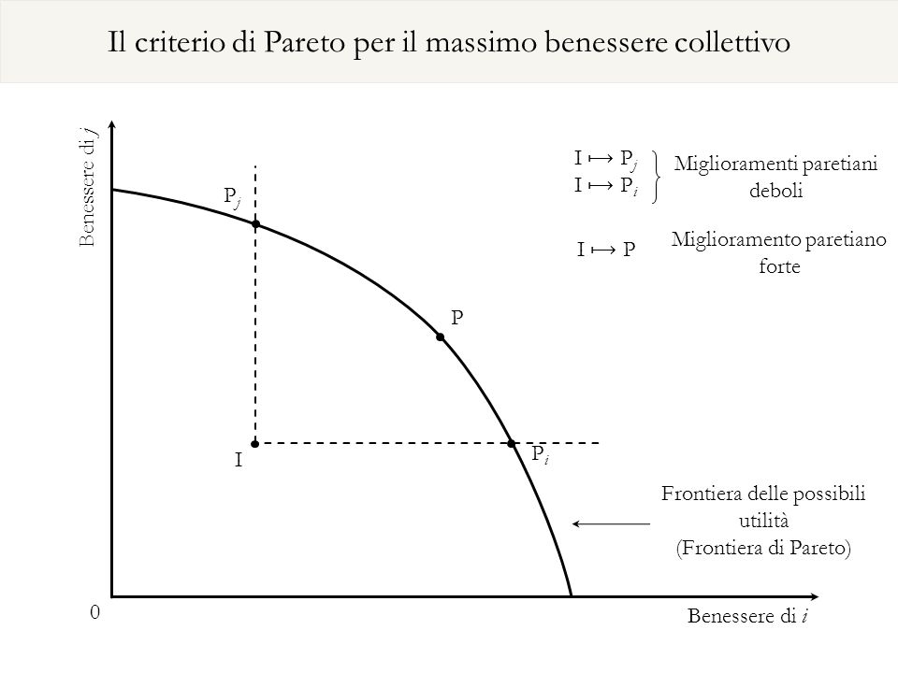
La frontiera di Pareto

Slide 41
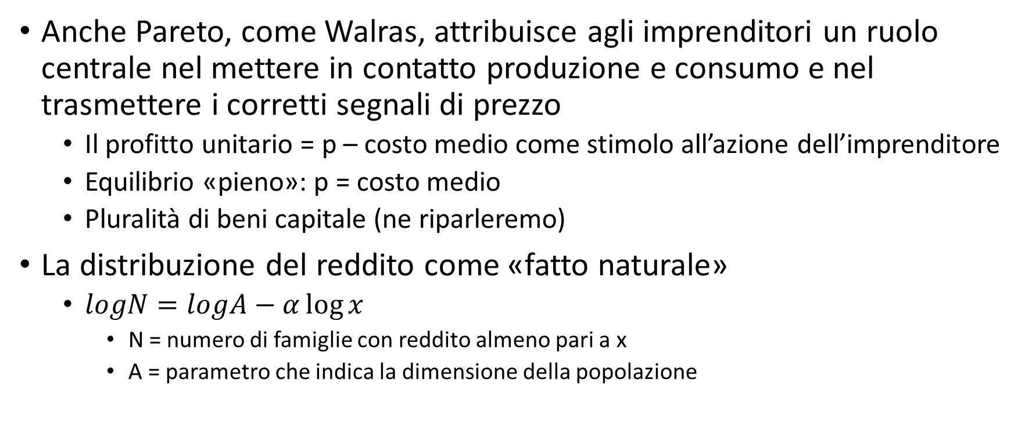
Altri aspetti salienti del pensiero di Pareto, 2
Anche Pareto, come Walras, attribuisce agli imprenditori un ruolo centrale nel mettere in contatto produzione e consumo e nel trasmettere i corretti segnali di prezzo
  Il profitto unitario = p – costo medio come stimolo all’azione dell’imprenditore
  Equilibrio «pieno»: p = costo medio
  Pluralità di beni capitale (ne riparleremo)
La distribuzione del reddito come «fatto naturale»
  $logN=logA−α\log{x}$
    N = numero di famiglie con reddito almeno pari a x
    A = parametro che indica la dimensione della popolazione

Slide 42

La legge di Pareto
La Courbe de la répartition de la richesse (1896) Studi empirici suggeriscono a Pareto che, in molte società, la distribuzione personale dei redditi (al di sopra di una soglia minima), sia rappresentata dall’equazione" ha la forma della punta di una freccia o, se si preferisce, della punta di una trottola", con il vertice in alto (curva abc della figura). L'asse verticale riporta i redditi, l'asse orizzontale gli individui, per cui le classi povere costituiscono la parte inferiore del Diagramma di Pareto, mentre i ricchi quella superiore, in corrispondenza del vertice.
Fonte http://www.popso.it/fondopareto/epistolario_frames/pareto_breve/pareto_eco.html

Slide 43
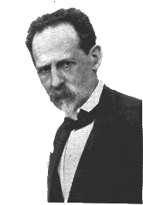
Maffeo Pantaleoni (1857 – 1924)
Protagonista della rinascita della pensiero economico italiano alla luce del marginalismo (non matematico, eclettico), accademico di fama internazionale, editor del Giornale degli Economisti, polemista, uomo politico dalle visioni estreme;
Primi interessi: Teoria della finanza pubblica, problema di come applicare il principio edonico (massimizzazione dell’utilità) alle scelte pubbliche e in particolare al riparto della spesa pubblica tra vari impieghi e al suo finanziamento (interpretazione duale, massimo di utilità individuale e massimo di utilità per il gruppo o coalizione di appartenenza);
Tra economia e ideologia politica, la scelta sociale tra contratto e coercizione in funzione del potere delle diverse coalizioni, capacità delle coalizioni di influenzare i prezzi, dinamica economica come possibile negazione dello stato di equilibrio;
Il rapporto con Pareto (1890), punti di contatto (distinzione tra utilità e ofelimità, critica del socialismo, interesse per il tema del potere all’interno della società) e differenze (equilibrio generale vs. equilibrio parziale, possibilità di separare economia e politica/sociologia).

Slide 44
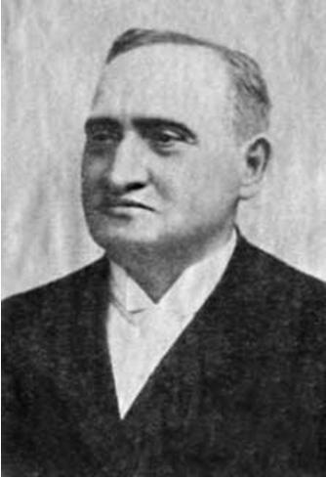
Enrico Barone (1859 – 1924)
Origini e formazione, militare di carriera fino al 1906, poi professore di Economia politica, autore di importanti contributi matematici alla teoria marginalista, uomo dai molteplici interessi (storia, strategia militare, cinema)
Barone economista: Equilibrio economico generale walrasiano (ma disponibile a confrontarsi con l’approccio britannico degli equilibri parziali), teoria dell’equilibrio di un’impresa competitiva e valorizzazione del concetto di funzione di produzione (Wicksteed);
Il Ministro della Produzione nello Stato Collettivista (1908), riferimento per la teoria della pianificazione socialista e per la nuova economia del benessere, dimostrazione che è possibile ottenere un qualsiasi punto di ottimo paretiano attraverso la concorrenza (senza fare riferimento all’utilità individuale ma solo al prodotto netto sociale);
Il rapporto con Pareto (e Pantaleoni), equilibrio economico generale, valutazione dell’allocazione delle risorse economiche e a livello sociale, la scuola di Losanna e il rapporto con Walras.

